Slide 1
Toruń, 23 października 2026 r.
„Akredytacja usług instytucji otoczenia biznesu oraz wsparcia dla przedsiębiorstw na zakup akredytowanych usług doradczych”
Departament Rozwoju Gospodarczego
Urząd Marszałkowski Województwa Kujawsko-Pomorskiego w Toruniu | Departament Rozwoju Gospodarczego

Slide 2


Slide 3

Kluczowe Parametry Projektu
Ramy finansowe i Partnerstwo
15 791 702,50 zł
Całkowita wartość wydatków
kwalifikowalnych
Kujawsko-Pomorski Fundusz Pożyczkowy Sp. z o.o.
Lider projektu
13 422 944,51 zł Dofinansowanie z UE
Urząd Marszałkowski Województwa Kujawsko-Pomorskiego w Toruniu | Departament Rozwoju Gospodarczego

Slide 4
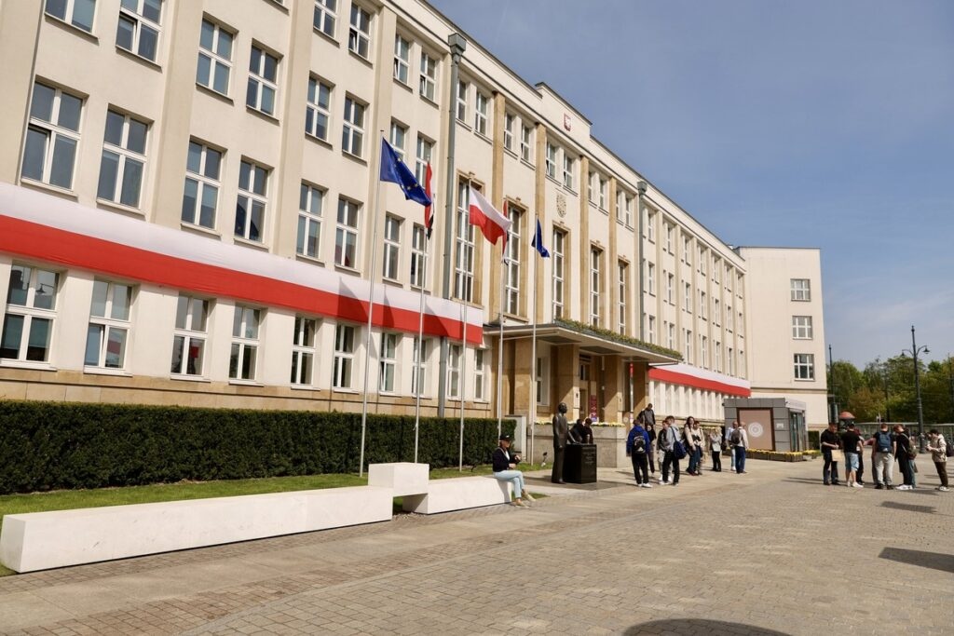
Cel projektu i podział ról
Cel główny:
Wdrożenie systemu akredytacji usług IOB oraz udzielanie przedsiębiorcom wsparcia w postaci bonów na korzystanie z tych usług
Jednostka akredytująca:
Departament Rozwoju Gospodarczego
Operator grantów:
Kujawsko-Pomorski Fundusz Pożyczkowy
Sp. z o.o.

Slide 5
Harmonogram
1
2
3
4
5
04.10.2024 r.
Umowa Partnerstwa
Zawarcie umowy
partnerskiej z KPFP
21.03.2025 r.
Dofinansowanie
Umowa o dofinansowanie
02.07.2025 r.
Wstrzymanie
Wstrzymanie naboru na wniosek IZ (wyjaśnienia
z Komisją Europejską)
20.04.2026 r.
Wznowienie IOB
Uruchomienie ciągłego naboru IOB
25.06.2026 r.
Nabór MŚP
Ogłoszenie naboru wniosków o granty

Slide 6
Wymagania dla Instytucji Otoczenia Biznesu
STATUS I FORMA:
Każdy podmiot bez względu na formę prawną, prowadzący działalność na rzecz rozwoju przedsiębiorczości i innowacyjności, niedziałający dla zysku lub przeznaczający zysk na cele statutowe zgodnie z zapisami w statucie lub równoważnym dokumencie
LOKALIZACJA:
Siedziba, oddział lub filia w woj. kujawsko-pomorskim, od min. 12 miesięcy
ZASOBY:
Baza techniczna, materialna, zasoby ludzkie oraz kompetencyjne. Wymagany wpis w KRS lub CEIDG – usługi doradcze dla biznesu

Slide 7
Rejestr Akredytowanych Usług Doradczych
Instytucja IOB | Nazwa Akredytowanej usługi | Uchwała Zarządu WKP | Data Akredytacji
Toruński Fundusz Poręczeń Kredytowych Sp. z o.o. | Doradztwo w zakresie pozyskania dofinansowania | Nr 111/5343/26 | 17.06.2026 r.
Toruńska Agencja Rozwoju Regionalnego S.A. | Export Hub (Market Entry) | Nr 111/5343/26 | 17.06.2026 r.
Izba Przemysłowo-Handlowa w Toruniu | Finanse 360º – doradztwo w zakresie zarządzania finansami przedsiębiorstwa oraz pozyskania finansowania przedsięwzięć | Nr 118/5774/26 | 20.08.2026 r.
Izba Przemysłowo-Handlowa w Toruniu | Marketing 360º – analiza i opracowanie działań promocyjno-marketingowych wraz z wdrożeniem | Nr 118/5774/26 | 20.08.2026 r.
Urząd Marszałkowski Województwa Kujawsko-Pomorskiego w Toruniu | Departament Rozwoju Gospodarczego

Slide 8
Warunki dofinansowania dla MŚP
Maksymalna wysokość kosztów kwalifikowalnych w projekcie do 83 000,00 zł
Wartość pojedynczego grantu 2 000,00 zł – 78 850,00 zł
Maksymalna intensywność pomocy do 95 % kosztów kwalifikowalnych

Slide 9
Status naboru i wyniki rundy
Tryb naboru
Roczny nabór ciągły podzielony na miesięczne rundy aplikacyjne od 9 lipca 2026 r.
Do chwili obecnej 10 przedsiębiorstw złożyło 12 wniosków aplikacyjnych
Złożone wnioski

Slide 10
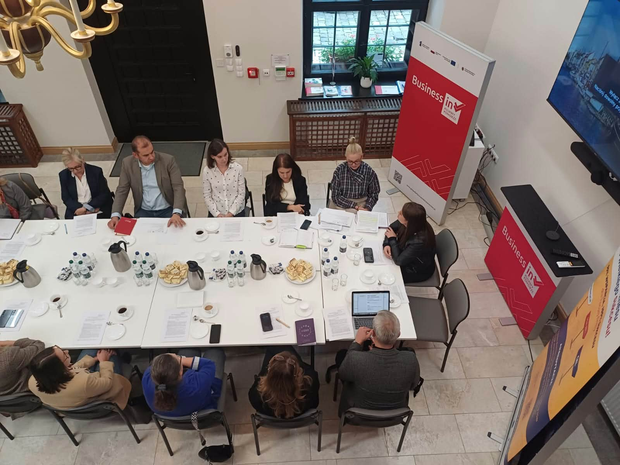
Spotkanie dla Instytucji Otoczenia Biznesu w Toruniu
W dniu 𝟮𝟭 𝘄𝗿𝘇𝗲𝘀́𝗻𝗶𝗮 𝟮𝟬𝟮𝟲 𝗿𝗼𝗸𝘂 w Toruniu odbyło się spotkanie informacyjne zorganizowane przez Departament Rozwoju Gospodarczego dla Instytucji Otoczenia Biznesu (IOB)
z województwa, celem przedstawienia informacji
o możliwości uzyskania akredytacji.

Slide 11

Cykl seminariów dla MŚP
ZREALIZOWANE
Seminarium w Bydgoszczy (06.10.2026 r.)
Prezentacja oferty TFPK oraz TARR w Regionalnym Inkubatorze Przedsiębiorczości KPFP.
W PRZYGOTOWANIU
Drugie Seminarium Regionalne (17.11.2026 r.)
Dedykowane usługom Izby Przemysłowo-Handlowej w Toruniu (Finanse 360º i Marketing 360º)
Spotkania organizowane w różnych lokalizacjach regionu w celu dotarcia z informacją o projekcie do jak największej grupy odbiorców.

Slide 12

Podsumowanie seminarium informacyjnego dla MŚP w Bydgoszczy

Slide 13
Kierunki dalszego rozwoju
Rozszerzenie sieci IOB
Prowadzenie rozmów
z kolejnymi instytucjami
w celu poszerzenia oferty akredytowanych usług
Kolejne rundy grantowe
KPFP kontynuuje przyjmowanie i ocenę wniosków w ramach pierwszego rocznego naboru
Kampania informacyjna
Kontynuacja spotkań
i seminariów dla zwiększenia stopnia wykorzystania dostępnej alokacji

Slide 14


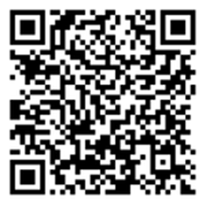
Dane kontaktowe i przydatne linki:
Jednostka Akredytująca (dla IOB):
  Departament Rozwoju Gospodarczego Urzędu Marszałkowskiego Województwa Kujawsko-Pomorskiego
Punkt Kontaktowy ws. Grantów (dla MŚP):
  Kujawsko-Pomorski Fundusz Pożyczkowy Sp. z o.o.
Oficjalna strona naboru i wykaz akredytowanych usług:
https://gospodarka.kujawsko-pomorskie.pl/katalog-akredytowanych-instytucji-otoczenia-biznesu/

Slide 15
Dziękuję za uwagę

